Slide 1
Power Point adalah aplikasi yang digunakan untuk presentasi.

Slide 2
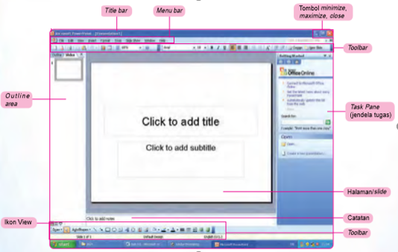
Area Kerja Microsoft PowerPoint

Slide 3
Dari tampilan diatas berikut penjelasannya
Title bar digunakan untuk menampilkan nama file yang sedang aktif.
Menu bar. Bagian ini berisi menu yang dapat Anda gunakan saat bekerja dengan Microsoft PowerPoint . Menu tersebut terdiri atas menu File , Edit , View , Insert , Format , Tools , Slide Show , Window , dan Help .
Toolbar adalah Bagian ini berisi beberapa ikon yang digunakan sebagai alat kerja.
Slide Area bagian ini merupakan halaman yang akan ditayangkan sebagai halaman presentasi.
Outline Area bagian ini menampilkan halaman-halaman presentasi yang akan kita tampilkan.

Slide 4
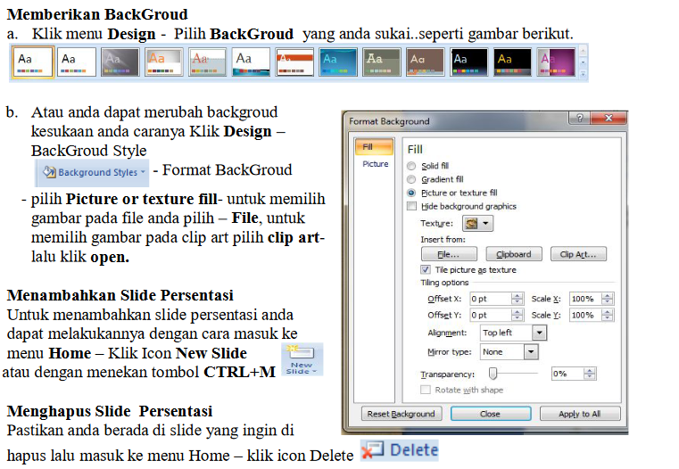

Slide 5
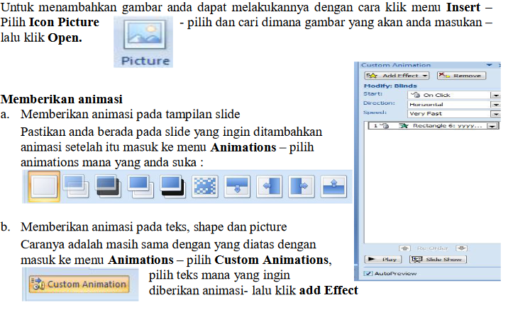
Menambahkan gambar

Slide 6
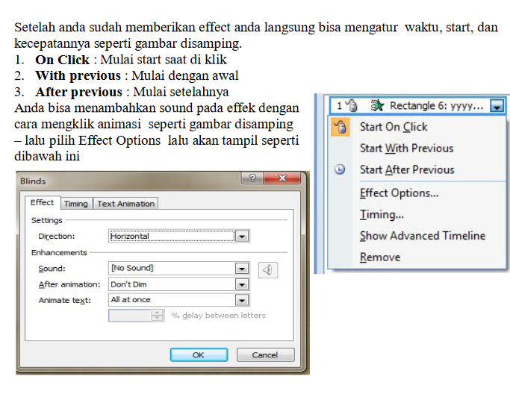

Slide 7
Hyperlink
hyperlink diartikan sebagai media presentasi yang dapat memberikan kemudahan menghubungkan sebuah file yang berbeda atau menghubungkan banyak slide-slide pada satu file sehingga tampil dengan cepat.

Slide 8
Daftar Isi
Rumus Gaya
Tabel Gaya Tertentu
Grafik Gaya Tertentu
Ilustrasi Gaya
Animasi-1
Animasi-2
Penutup

Slide 9
Rumus Gaya
F = m*a
Dimana :
F = Gaya
m = Massa
a = Percepatan
Daftar Isi

Slide 10
Tabel Gaya Tertentu
F | m
a |  | 1 | 2 | 3
 | 1 | 1 | 2 | 3
 | 2 | 2 | 4 | 6
 | 3 | 3 | 6 | 9
Daftar Isi

Slide 11
Grafik Gaya Tertentu
Daftar Isi

Slide 12
Ilustrasi Gaya
Daftar Isi

Slide 13
Gerak Rotasi Bumi
Daftar Isi

Slide 14
Kombinasi
Daftar Isi

Slide 15
TERIMA KASIH

